Slide 1
Módulo 8: Camada de rede
Material do instrutor
Introdução às redes v7.0 (ITN)
Notes:
Programa da Cisco Networking Academy
Introdução às redes v7.0 (ITN)
Módulo 8: Protocolos e Módulos

Slide 2
Instructor Materials – Module 8 Planning Guide
This PowerPoint deck is divided in two parts:
Instructor Planning Guide
Information to help you become familiar with the module
Teaching aids
Instructor Class Presentation
Optional slides that you can use in the classroom
Begins on slide # 10
Note: Remove the Planning Guide from this presentation before sharing with anyone.
For additional help and resources go to the Instructor Home Page and Course Resources for this course. You also can visit the professional development site on netacad.com, the official Cisco Networking Academy Facebook page, or Instructor Only FB group.
Notes:
2

Slide 3
O que esperar neste módulo
Para facilitar o aprendizado, os seguintes recursos da GUI podem ser incluídos neste módulo:
Recurso | Descrição
Animações | Exponha os alunos a novas habilidades e conceitos.
Vídeos | Exponha os alunos a novas habilidades e conceitos.
Verifique sua compreensão (CYU) | Questionário on-line por tópico para ajudar os alunos a avaliar a compreensão do conteúdo.
Atividades Interativas | Uma variedade de formatos para ajudar os alunos a avaliar a compreensão do conteúdo.
Verificador de sintaxe | Pequenas simulações que expõem os alunos à linha de comando da Cisco para praticar habilidades de configuração.
Atividade do PT | Atividades de simulação e modelagem projetadas para explorar, adquirir, reforçar e expandir habilidades.

Slide 4
O que esperar deste módulo (cont.)
Para facilitar o aprendizado, os seguintes recursos podem ser incluídos neste módulo:
Recurso | Descrição
Laboratórios práticos | Laboratórios projetados para trabalhar com equipamentos físicos.
Atividades em sala de aula | Estes são encontrados na página Recursos do instrutor. As atividades em classe são projetadas para facilitar o aprendizado, a discussão em classe e a colaboração.
Testes de módulo | Autoavaliações que integram conceitos e habilidades aprendidas ao longo da série de tópicos apresentados no módulo.
Resumo do módulo | Recapitule brevemente o conteúdo do módulo.

Slide 5
Check Your Understanding and What Do You Already Know?
Check Your Understanding activities are designed to let students quickly determine if they understand the content and can proceed, or if they need to review.
Check Your Understanding activities do not affect student grades.
There are no separate slides for these activities in the PPT. They are listed in the notes area of the slide that appears before these activities.
Notes:
5

Slide 6
Module 8: Activities
What activities are associated with this module?
Page # | Activity Type | Activity Name | Optional?
8.1.7 | Check Your Understanding | IP Characteristics | Recommended
8.2.3 | Video | Sample IPv4 Headers in Wireshark | Recommended
8.2.4 | Check Your Understanding | IPv4 Packet | Recommended
8.3.5 | Video | Sample IPv5 Headers in Wireshark | Recommended
8.3.6 | Check Your Understanding | IPv6 Packet | Recommended
8.4.5 | Check Your Understanding | How a Host Routes | Recommended
8.5.5 | Video | IPv4 Routing Router Tables | Recommended
8.5.7 | Check Your Understanding | Introduction to Routing | Recommended
Notes:
6

Slide 7
Module 8: Best Practices
Prior to teaching Module 8, the instructor should:
Review the activities and assessments for this module.
Try to include as many questions as possible to keep students engaged during classroom presentation.
Topic 8.1
Use the mail analogy of regular post to emphasize best effort.
US Mail Analogy:
The sender doesn’t know if the receiver is present, if the letter arrived or if the receiver can read the letter
The receiver doesn’t know when it is coming
Notes:
7

Slide 8
Module 8: Best Practices (Cont.)
Topic 8.2
Discuss the fields of the IPv4 Packet.
Note that the Identification field is not for sequencing like TCP (1 of 5, 2 of 5, etc.).
Topic 8.3
Explain many of the limitations of IPv4.
Compare the IPv6 simplicity to IPv4s complexity.
Explain why certain fields are eliminated and this improves IPv6, such as check sum, fragmentation, etc.
Explain the use of the EH field.
Notes:
8

Slide 9
Module 8: Best Practices (Cont.)
Topic 8.4
Use the mail analogy to explain host routing – three letters (internal – significant other that lives with you, not mailed = 127.0.0.1; local – friend in the same zip code (US), use in-town box = send out interface; remote – friend in a different zip code (US), use out-of-town box = send to DGW.
Explain DGW, consider showing complex network with visible IP addressing on Routers and have students give the DGW for different devices.
Make sure students understand L2 switches also need a DGW.
Topic 8.5
Explain the differences of a host routing table and router routing table.
Explain how a router will build its table and then use it. It may be helpful to remember the L3 routing table has two basic functions to forward or to filter. If a destination makes a match in the routing table it will be forwarded, if there is no match it is discarded.
Compare and contrast static and dynamic routing when learning about remote routes. The strengths of one are the weaknesses of the other and vice versa.
Notes:
9

Slide 10
Módulo 8: Camada de rede
Introdução às redes v7.0 (ITN)
Notes:
Programa da Cisco Networking Academy
Introdução às redes v7.0 (ITN)
Módulo 8: Camada de rede

Slide 11
Módulo 8: Tópicos
O que vou aprender neste módulo?
Título do Tópico | Objetivo do Tópico
Características de camada de rede | Explicar como a camada de rede usa protocolos IP para comunicações confiáveis.
Pacote IPv4 | Explicar a função dos principais campos do cabeçalho no pacote IPv4.
Pacote IPv6 | Explicar a função dos principais campos do cabeçalho no pacote IPv6.
Como um host roteia | Explicar como os dispositivos de rede usam tabelas de roteamento para direcionar pacotes para uma rede de destino.
Tabelas de roteamento do roteador | Explicar a função dos campos na tabela de roteamento de um roteador.
Notes:
11
8 - Camada de rede
8.0 - Introdução
8.0.2- O que aprenderei a fazer neste módulo.

Slide 12
8.1 Características de camada de rede
Notes:
8 - Camada de rede
8.1 Características de camada de rede

Slide 13
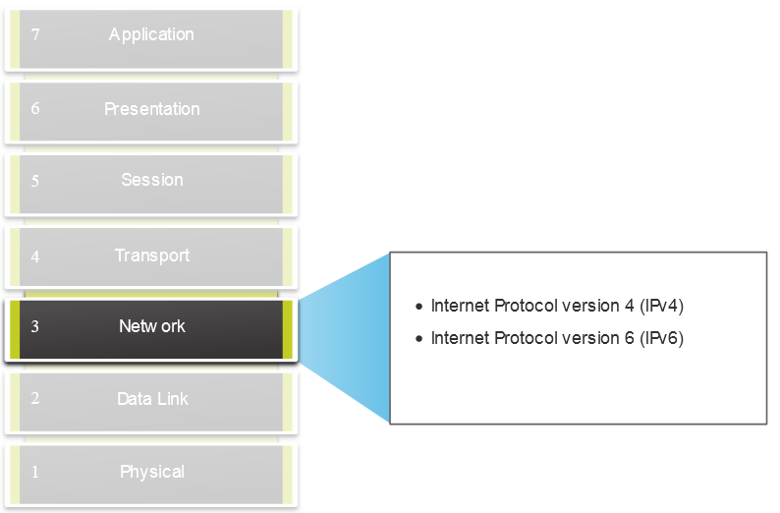
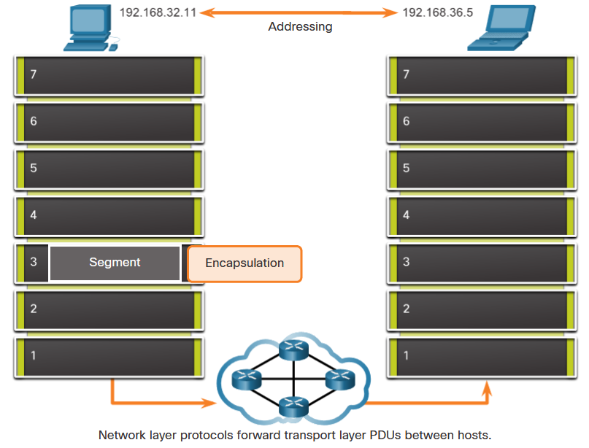
Características de camada de rede Camada de Rede
Fornece serviços para permitir que dispositivos finais troquem dados
IP versão 4 (IPv4) e IP versão 6 (IPv6) são os principais protocolos de comunicação de camada de rede.
A camada de rede executa quatro operações básicas:
Endereça os dispositivos finais
Encapsulamento
Roteamento
Desencapsulamento
Notes:
8 - Camada de rede
8.1 Características de camada de rede
8.1.1 — A camada de rede

Slide 14
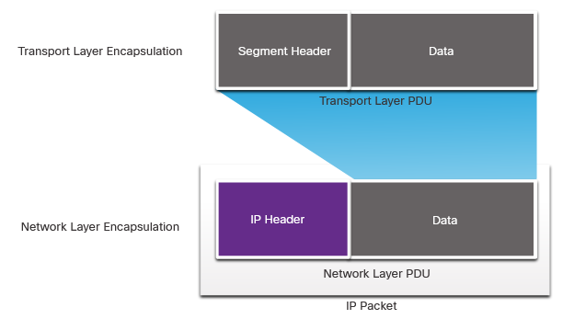
Características de camada de rede Encapsulamento IP
O IP encapsula o segmento da camada de transporte.
O IP pode usar um pacote IPv4 ou IPv6 e não afetar o segmento da camada 4.
O pacote IP será examinado por todos os dispositivos de camada 3 à medida que atravessa a rede.
O endereçamento IP não muda de origem para destino.
Observação: o NAT mudará o endereçamento, mas será discutido em um módulo posterior.
Notes:
8 - Camada de rede
8.1 Características de camada de rede
8.1.2 — Encapsulamento IP

Slide 15
Características da camada de rede Características do IP
O IP deve ter baixa sobrecarga e pode ser descrito como:
Sem Conexão
Melhor Esforço
Independente de Mídia
Notes:
8 - Camada de rede
8.1 Características de camada de rede
8.1.3 – Características do IP

Slide 16
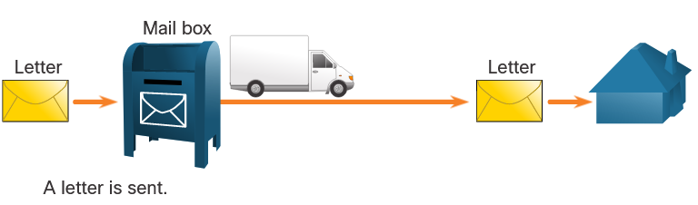
Características de camada de rede Conexões
IP não tem conexão
Nenhuma conexão é estabelecida com o destino antes do envio dos pacotes de dados.
Não há informações de controle necessárias (sincronizações, confirmações, etc.).
O destino receberá o pacote quando ele chegar, mas nenhuma pré-notificação é enviada por IP.
Se houver necessidade de tráfego orientado para conexão, outro protocolo irá lidar com isso (normalmente TCP na camada de transporte).
Notes:
8 - Camada de rede
8.1 Características de camada de rede
8.1.4 -Sem Conexão

Slide 17
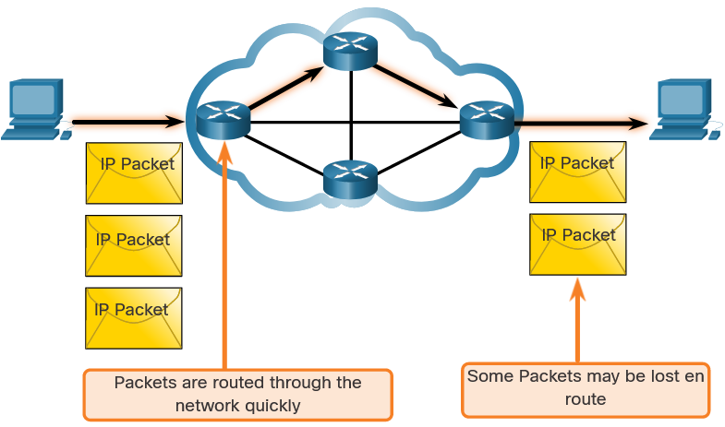
Características de camada de rede Melhor Esforço
IP é melhor esforço
IP não garantirá a entrega do pacote.
O IP reduziu a sobrecarga, uma vez que não há mecanismo para reenviar dados que não são recebidos.
IP não espera confirmações.
IP não sabe se o outro dispositivo está operacional ou se recebeu o pacote.
Notes:
8 - Camada de rede
8.1 Características de camada de rede
8.1.5 -Melhor esforço

Slide 18
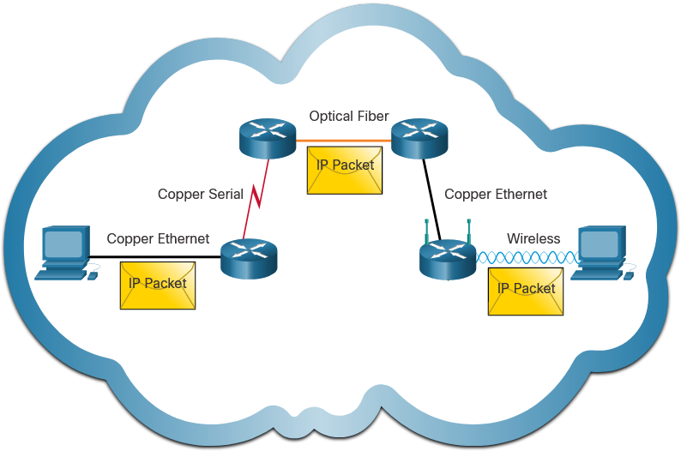
Características de camada de rede Independente de mídia
IP não é confiável
Ele não pode gerenciar ou corrigir pacotes não entregues ou corrompidos.
IP não pode retransmitir após um erro.
O IP não pode realinhar pacotes fora de sequência.
IP deve depender de outros protocolos para essas funções.
O protocolo IP independe de meio físico.
O IP não se preocupa com o tipo de quadro exigido na camada de link de dados ou com o tipo de mídia na camada física.
IP pode ser enviado por qualquer tipo de mídia: cobre, fibra ou sem fio.
Notes:
8 - Camada de rede
8.1 Características de camada de rede
8.1.6 – Independente de mídia
8.1.7 Verifique o seu entendimento — Características deIP

Slide 19
Características da Camada de RedeIndependente deMídia (Contd.)
A camada de rede estabelecerá a Unidade Máxima de Transmissão (MTU).
camada de rede recebe isso a partir de informações de controle enviadas pela camada de link de dados.
Em seguida, a rede estabelece o tamanho da MTU.
Fragmentação ocorre quando a Camada 3 divide o pacote IPv4 em unidades menores.
Fragmentação causa latência.
O IPv6 não fragmenta pacotes.
Exemplo: Roteador vai de Ethernet para uma WAN lenta com um MTU menor
Notes:
8 - Camada de rede
8.1 Características de camada de rede
8.1.6 – Independente de mídia
8.1.7 Verifique o seu entendimento — Características deIP

Slide 20
8.2 Pacote IPv4
Notes:
8 - Camada de rede
8.2 — Pacote IPv4

Slide 21
Pacote IPv4 Cabeçalho do Pacote IPv4
IPv4 é o principal protocolo de comunicação para a camada de rede.
O cabeçalho de rede tem muitas finalidades:
Ele garante que o pacote seja enviado na direção correta (para o destino).
Ele contém informações para o processamento da camada de rede em vários campos.
As informações no cabeçalho são usadas por todos os dispositivos de camada 3 que manipulam o pacote
Notes:
8 - Camada de rede
8.2 — Pacote IPv4
8.2.1 -Cabeçalho do Pacote IPv4

Slide 22
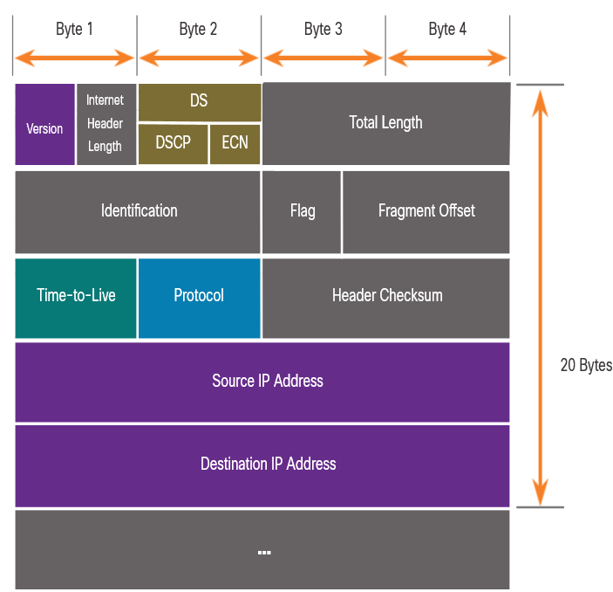
Pacote IPv4 Campos do Cabeçalho do Pacote IPv4
As características do cabeçalho de rede IPv4:
É em binário.
Contém vários campos de informação
O diagrama é lido da esquerda para a direita, 4 bytes por linha
Os dois campos mais importantes são a origem e o destino.
Protocolos podem ter uma ou mais funções.
Notes:
8 - Camada de rede
8.2 – IPv4 Packet
8.2.2 - Campos do cabeçalho de pacote IPv4

Slide 23
Pacote IPv4 Campos do Cabeçalho do Pacote IPv4
Estes são os campos mais importantes no cabeçalho IPv4:
Função | Descrição
Versão | Isso será para v4, ao contrário de v6, um campo de 4 bits = 0100
Serviços Diferenciados | Usado para QoS: campo DiffServ — DS ou o IntServ mais antigo — ToS ou Tipo de Serviço
Soma de verificação do cabeçalho | Detectar corrupção no cabeçalho IPv4
Tempo de vida (TTL) | Contagem de saltos de camada 3. Quando se tornar zero, o roteador descartará o pacote.
Protocolos | I.D.s protocolo de próximo nível: ICMP, TCP, UDP, etc.
Endereço IPv4 Origem | Endereço de origem de 32 bits
Endereço IPV4 de destino | Endereçode destino de 32 bits
Notes:
8 - Camada de rede
8.2 – IPv4 Packet
8.2.2 -Campos do cabeçalho de pacote IPv4

Slide 24
Pacote IPv4 Demonstração em vídeo - Exemplo de cabeçalhos IPv4 em Wireshark
Este vídeo aborda o seguinte:
Pacotes Ethernet IPv4 em Wireshark
As informações de controle
A diferença entre pacotes
Notes:
8 - Camada de rede
8.2 – IPv4 Packet
8.2.3 -Vídeo - Exemplo de cabeçalhos IPv4 no Wireshark
8.2.4 — Verifique o seu entendimento — Pacote IPv4

Slide 25
8.3 Pacotes IPv6
Notes:
8 - Camada de rede
8.3 — Pacotes IPv6

Slide 26
Pacote IPv6 Limitações do IPv4
O IPv4 tem três limitações principais:
Esgotamento de endereços IPv4 — Nós basicamente ficamos sem endereçamento IPv4.
Falta de conectividade de ponta a ponta — Para que o IPv4 sobreviva a esse tempo, o endereçamento privado e o NAT foram criados. Isso terminou comunicações diretas com endereçamento público.
Maior complexidade da rede — o NAT foi concebido como solução temporária e cria problemas na rede como um efeito colateral da manipulação do endereçamento de cabeçalhos de rede. O NAT causa latência e solução de problemas.
Notes:
8 - Camada de rede
8.3 — Pacotes IPv6
8.3.1 — Limitações do IPv4

Slide 27
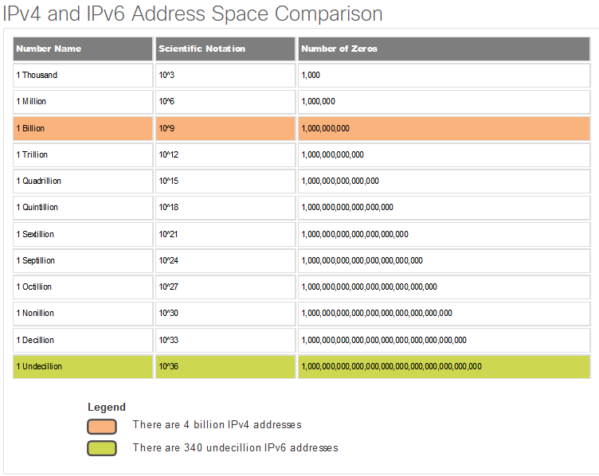
Visão geral do IPv6 PacketsIPv6
O IPv6 foi desenvolvido pela Internet Engineering Task Force (IETF).
O IPv6 supera as limitações do IPv4.
Melhorias que o IPv6 fornece:
Aumento do espaço de endereço — baseado no endereço de 128 bits, não em 32 bits
Manipulação aprimorada de pacotes - O cabeçalho IPv6 foi simplificado com menos campos.
Elimina a necessidade de NAT — uma vez que há uma grande quantidade de endereçamento, não há necessidade de usar o endereçamento privado internamente e ser mapeado para um endereço público compartilhado
Notes:
8 - Camada de rede
8.3 — Pacotes IPv6
8.3.2 — Visão geral do IPv6

Slide 28
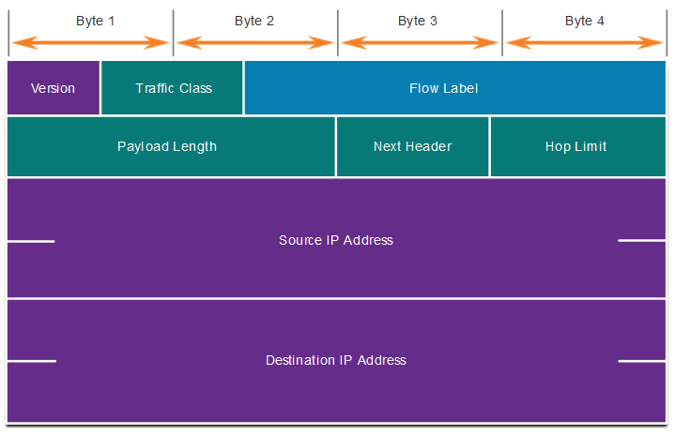
Pacotes IPv6 Campos de cabeçalho de pacote IPv4 no cabeçalho do pacote IPv6
O cabeçalho IPv6 é simplificado, mas não menor.
O cabeçalho é fixado em 40 bytes ou octetos de comprimento.
Vários campos IPv4 foram removidos para melhorar o desempenho.
Alguns campos IPv4 foram removidos para melhorar o desempenho:
Flag
Deslocamento do fragmento
Soma de verificação do cabeçalho
Notes:
8 - Camada de rede
8.3 — Pacotes IPv6
8.3.3 — Campos de cabeçalho de pacote IPv4 no cabeçalho do pacote IPv6

Slide 29
Pacotes IPv6 Cabeçalho do Pacote IPv6
Campos significativos no cabeçalho IPv4:
Função | Descrição
Versão | Isso será para v6, ao contrário de v4, um campo de 4 bits = 0110
Classe de tráfego | Usado para QoS: Equivalente ao campo DiffServ — DS
Rótulo de fluxo | Informa o dispositivo para lidar com rótulos de fluxo idênticos da mesma maneira, campo de 20 bits
Tamanho da carga | Este campo de 16 bits indica o comprimento da parte dos dados ou da carga útil do pacote IPv6
Próximo cabeçalho | I.D.s protocolo de próximo nível: ICMP, TCP, UDP, etc.
Limite de saltos | Substitui o campo TTL Contagem de saltos da Camada 3
Endereço IPv4 Origem | Endereço de origem de 128 bits
Endereço IPV4 de destino | Endereçode destino de 128 bits
Notes:
8 - Camada de rede
8.3 — Pacotes IPv6
8.3.4 - Cabeçalho do Pacote IPv6

Slide 30
Pacote IPv6 Cabeçalho do pacote IPv6 (continuação)
O pacote IPv6 também pode conter cabeçalhos de extensão (EH).
Características dos cabeçalhos EH:
fornecer informações opcionais sobre a camada de rede
são opcionais
são colocados entre o cabeçalho IPv6 e a carga útil
podem ser usado para fragmentação, segurança, suporte à mobilidade etc.
Nota: Ao contrário do IPv4, os roteadores não fragmentam pacotes IPv6.
Notes:
8 - Camada de rede
8.3 — Pacotes IPv6
8.3.4 - Cabeçalho do Pacote IPv6 (Cont.)

Slide 31
Pacote IPv6 Vídeo - Exemplo de cabeçalhos IPv6 em Wireshark
Este vídeo aborda o seguinte:
Pacotes Ethernet IPv6 em Wireshark
As informações de controle
A diferença entre pacotes
Notes:
8 - Camada de rede
8.3 — Pacotes IPv6
8.3.5 - Vídeo - Exemplo de cabeçalhos IPv6 no Wireshark
8.3.6 — Verifique seu entendimento —Pacotes IPv6

Slide 32
8.4 Como um host roteia
Notes:
8 - Camada de rede
8.4 -Como um host roteia

Slide 33
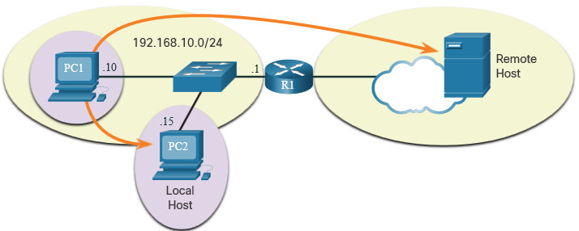
Como um host roteia Decisão de encaminhamento do host
Os pacotes são sempre criados na origem.
Cada dispositivo host cria sua própria tabela de roteamento.
Um host pode enviar pacotes para o seguinte:
Próprio — 127.0.0.1 (IPv4),: :1 (IPv6)
Hosts locais — o destino está na mesma LAN
Hosts remotos — os dispositivos não estão na mesma LAN
Notes:
8 - Camada de rede
8.4 -Como um host roteia
8.4.1- Decisão de encaminhamento do host

Slide 34
Como um host roteia Decisão de encaminhamento do host (Cont.)
O dispositivo de origem determina se o destino é local ou remoto
Método de determinação:
IPv4 — A fonte usa seu próprio endereço IP e máscara de sub-rede, juntamente com o endereço IP de destino
IPv6 — A fonte usa o endereço de rede e o prefixo anunciados pelo roteador local
O tráfego local é despejado da interface do host a ser tratado por um dispositivo intermediário.
O tráfego remoto é encaminhado diretamente para o gateway padrão na LAN.
Notes:
8 - Camada de rede
8.4 -Como um host roteia
8.4.1- Decisão de encaminhamento do host(Cont.)

Slide 35
Como um host roteia Gateway padrão
Um roteador ou switch de camada 3 pode ser um gateway padrão.
Recursos de um gateway padrão (DGW):
Ele deve ter um endereço IP no mesmo intervalo que o resto da LAN.
Ele pode aceitar dados da LAN e é capaz de encaminhar o tráfego fora da LAN.
Ele pode rotear para outras redes.
Se um dispositivo não tiver um gateway padrão ou um gateway padrão incorreto, seu tráfego não poderá sair da LAN.
Notes:
8 - Camada de rede
8.4 -Como um host roteia
8.4.2-Gateway padrão

Slide 36
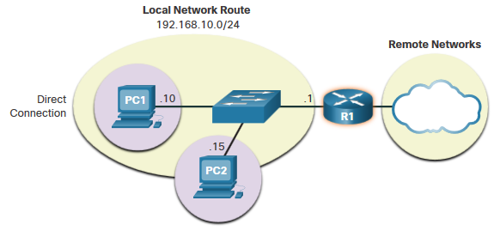
Como um host é roteia Um host é roteado para o gateway padrão
O host saberá o gateway padrão (DGW) estaticamente ou por meio de DHCP no IPv4.
O IPv6 envia o DGW através de uma solicitação de roteador (RS) ou pode ser configurado manualmente.
Um DGW é uma rota estática que será uma rota de último recurso na tabela de roteamento.
Todos os dispositivos na LAN precisarão do DGW do roteador se pretenderem enviar tráfego remotamente.
Notes:
8 - Camada de rede
8.4 — Como um host roteia
8.4.3- Um host direciona para o gateway padrão

Slide 37
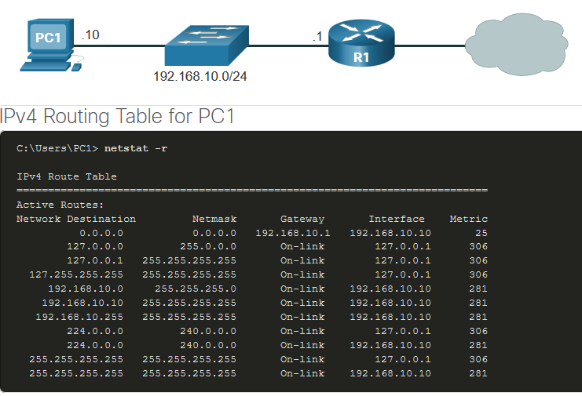
Como um host roteia Tabelas de roteamento do host
No Windows, rotee print ou netstat -r para exibir a tabela de roteamento do PC
Três seções exibidas por estes dois comandos:
Lista de interfaces — todas as interfaces potenciais e endereçamento MAC
Tabela de roteamento IPv4
Tabela de roteamento IPv6
Notes:
8 - Camada de rede
8.4 — Como um host roteia
8.4.4- Tabelas de Roteamento dos Hosts
8.4.5 — Verifique seu entendimento — Como um host roteia

Slide 38
8.5 Introdução ao Roteamento
Notes:
8 - Camada de rede
8.5 — Introdução ao Roteamento

Slide 39
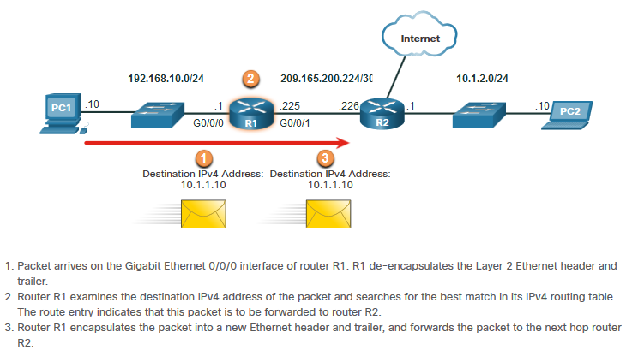
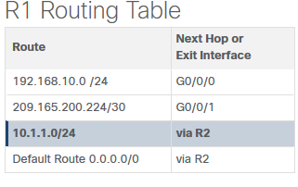
Introdução àdecisão de encaminhamento de pacotes doroteador de roteamento
O que acontece quando o roteador recebe o quadro do dispositivo host?
Notes:
8 - Camada de rede
8.5 — Introdução ao Roteamento
8.5.1 -Decisão de Encaminhamento de Pacotes do Roteador

Slide 40
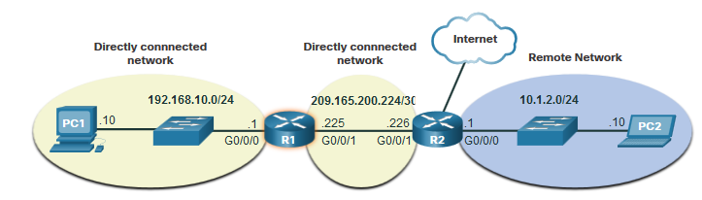
Introdução àTabela de Roteamento do RoteadorIP
Há três tipos de rotas na tabela de roteamento de um roteador:
Conexão Direta — Essas rotas são adicionadas automaticamente pelo roteador, desde que a interface esteja ativa e tenha endereçamento.
Remoto — Estas são as rotas em que o roteador não tem uma conexão direta e pode ser aprendido:
Manualmente — com uma rota estática
Dinamicamente — usando um protocolo de roteamento para que os roteadores compartilhem suas informações entre si
Rota Padrão — isso encaminha todo o tráfego para uma direção específica quando não houver correspondência na tabela de roteamento
Notes:
8 - Camada de rede
8.5 — Introdução ao Roteamento
8.5.2 — Tabela de roteamento de roteador IP

Slide 41
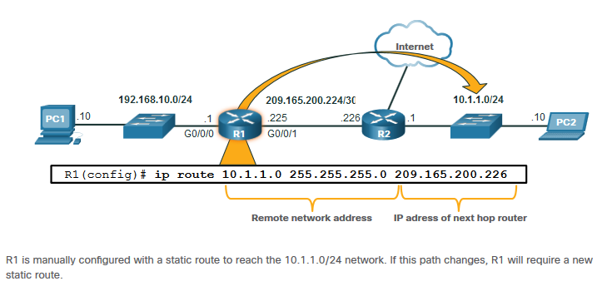
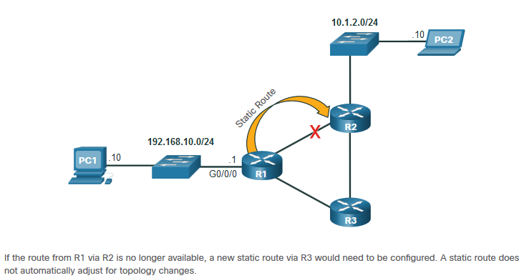
Introdução ao Roteamento Estático de Roteamento
Características estáticas da rota:
Deve ser configurado manualmente
Deve ser ajustado manualmente pelo administrador quando houver uma alteração na topologia
Bom para pequenas redes não redundantes
Muitas vezes usado em conjunto com um protocolo de roteamento dinâmico para configurar uma rota padrão
Notes:
8 - Camada de rede
8.5 — Introdução ao Roteamento
8.5.3 - Roteamento estático

Slide 42
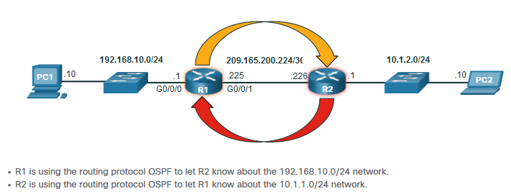
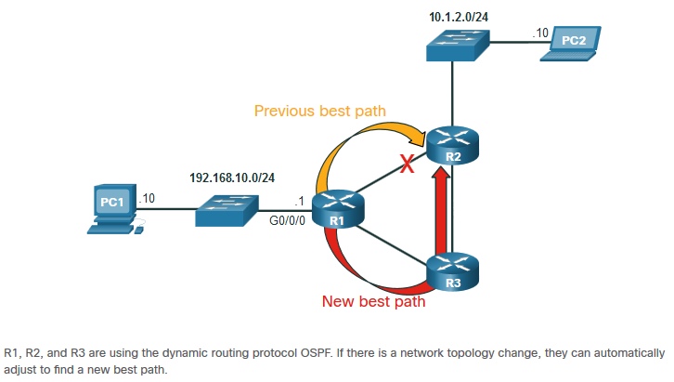
Introdução ao Roteamento Dinâmico de Roteamento
Rotas dinâmicas automaticamente:
Descobrir redes remotas
Manter as informações de roteamento atualizadas
Escolher o melhor caminho para uma rede de destino
Encontre novos caminhos melhores quando houver uma alteração de topologia
O roteamento dinâmico também pode compartilhar rotas padrão estáticas com os outros roteadores.
Notes:
8 - Camada de rede
8.5 — Introdução ao Roteamento
8.5.4 - Roteamento dinâmico

Slide 43
Introdução ao Roteamento de Vídeo — Tabelas de Roteamento de Roteadores IPv4
Este vídeo explicará as informações na tabela de roteamento do roteador IPv4.
Notes:
8 - Camada de rede
8.5 — Introdução ao Roteamento
8.5.5 - Vídeo - Tabelas de roteamento de roteador IPv4

Slide 44
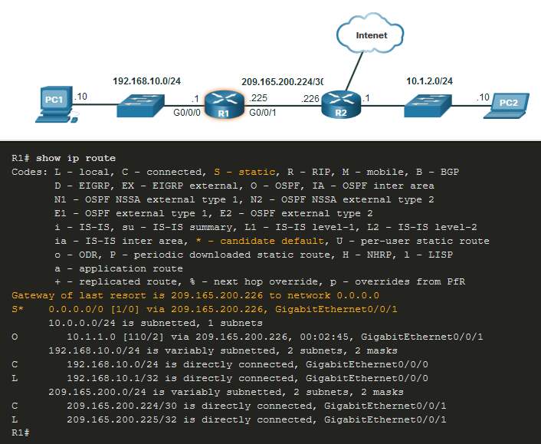
Introdução a roteamento Introdução a uma tabela de roteamento IPv4
O comando show ip route mostra as seguintes fontes de rota:
L - Endereço IP da interface local diretamente conectado
C - Rede diretamente conectada
S — A rota estática foi configurada manualmente por um administrador
O- OSPF
D- EIGRP
Este comando mostra tipos de rotas:
Conexão Direta - C e L
Rotas remotas - O, D, etc.
Rotas padrão - S *
Notes:
8 - Camada de rede
8.5 — Introdução ao Roteamento
8.5.6 — Introdução a uma Tabela de Roteamento IPv4
8.5.7 - Verifique sua compreensão - Introdução ao roteamento

Slide 45
8.6 - Módulo Prática e Quiz
Notes:
8 - Camada de rede
8.6 - Módulo Prática e Quiz

Slide 46
Módulo Prática e Quiz O que aprendi neste módulo?
O IP é sem conexão, o melhor esforço e independente da mídia.
O IP não garante a entrega de pacotes.
Um cabeçalho de pacote IPv4 consiste em campos que contêm informações sobre o pacote.
O IPv6 supera a falta de conectividade de ponta a ponta do IPv4 e o aumento da complexidade da rede.
Um dispositivo determinará se um destino é ele próprio, outro host local e um host remoto.
Um gateway padrão é o roteador que faz parte da LAN e será usado como porta para outras redes.
A tabela de roteamento contém uma lista de todos os endereços de rede conhecidos (prefixos) e para onde encaminhar o pacote.
O roteador usa máscara de sub-rede mais longa ou correspondência de prefixo.
A tabela de roteamento tem três tipos de entradas de rota: redes conectadas diretamente, redes remotas e uma rota padrão.
Notes:
8 - Camada de rede
8.6 - Módulo Prática e Quiz
8.6.1 - O que eu aprendi neste módulo?

Slide 47
Network Layer New Terms and Commands
Encapsulation
Routing
De-encapsulation
Data payload
Packet
Internet Protocol Version 4 (IPv4)
Internet Protocol Version 6 (IPv6)
Network Layer PDU = IP Packet
IP Header
Best effort delivery
Media independent
Connectionless
Unreliable
Maximum Transmission Unit (MTU)
Version
Differentiated Services (DS)
Time-to-Live (TTL)
Internet Control Message Protocol (ICMP)
Identification, Flags, Fragment Offset fields
Network Address Translation (NAT)
Traffic Class
Flow Label
Payload Length
Next Header
Hop Limit
Extension Headers
Local host
Remote host
Default Gateway
Notes:
New Terms and Commands

Slide 48
Network Layer New Terms and Commands
netstat –r
route print
interface list
IPv4 Route Table
IPv6 Route Table
directly-connected routes
remote routes
default route
show ip route
route source
destination network
outgoing interface
administrative distance
metric
next-hop
route timestamp
Notes:
New Terms and Commands

